Slide 1
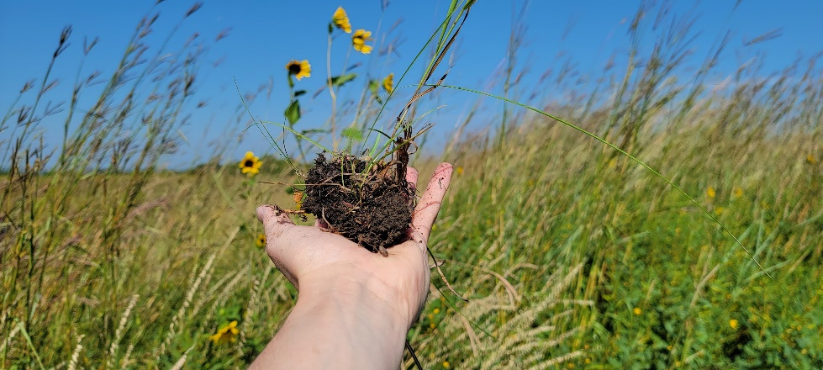
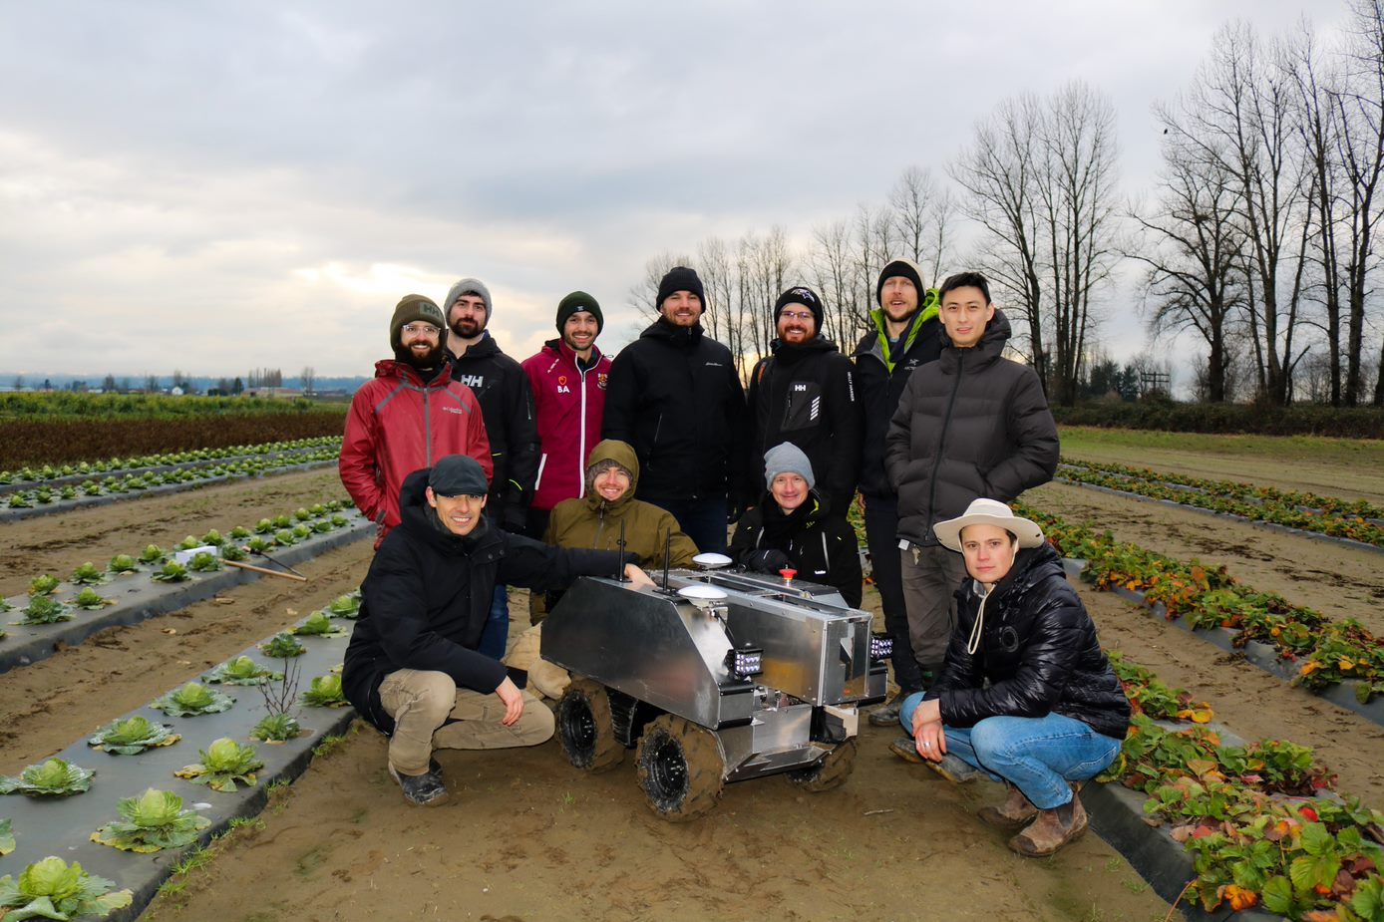
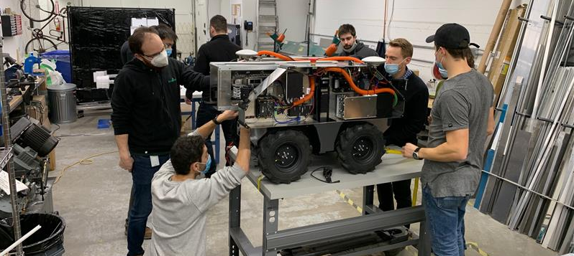
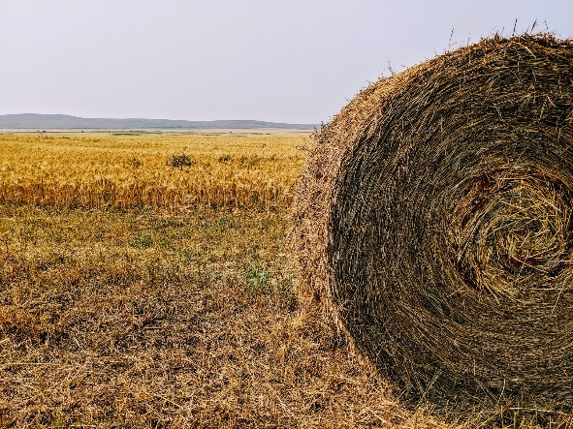
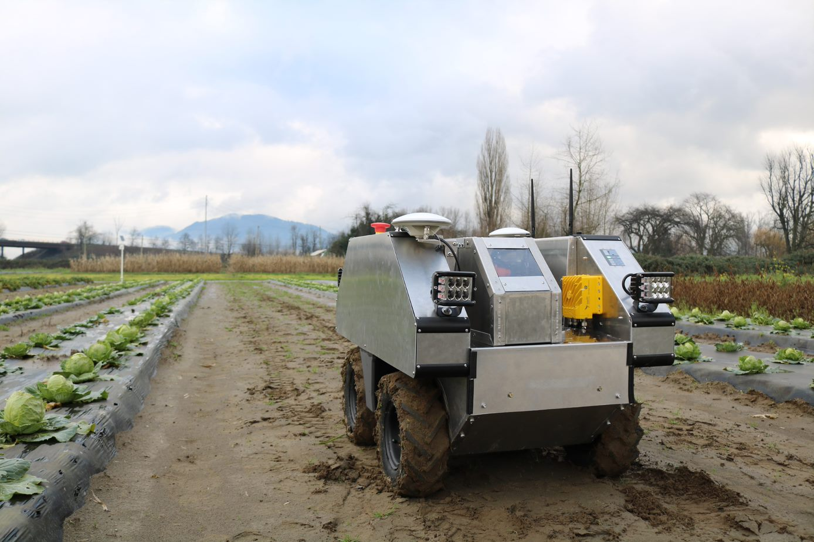
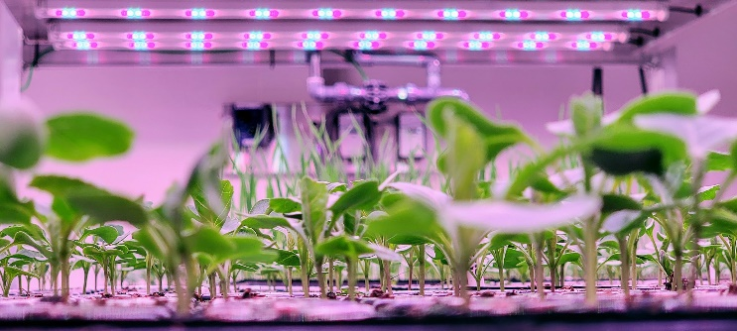
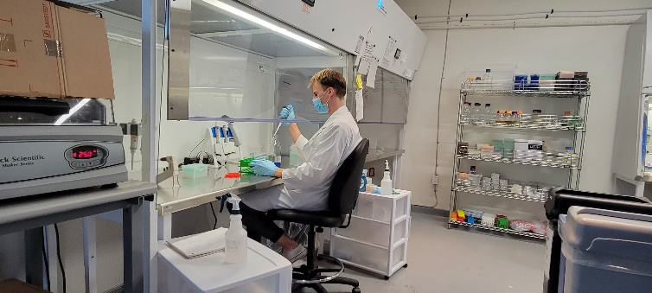
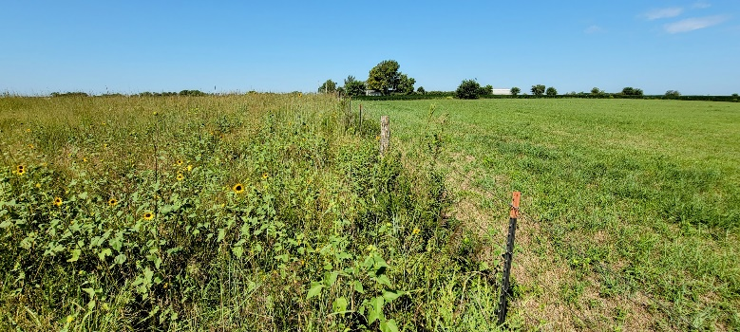
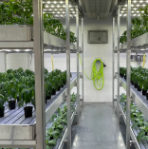
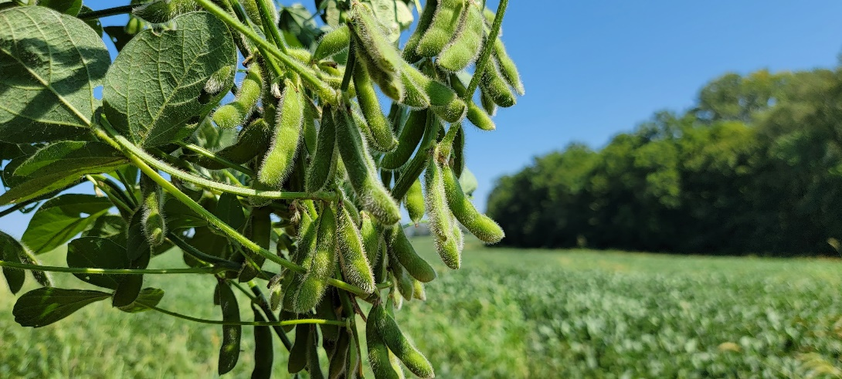
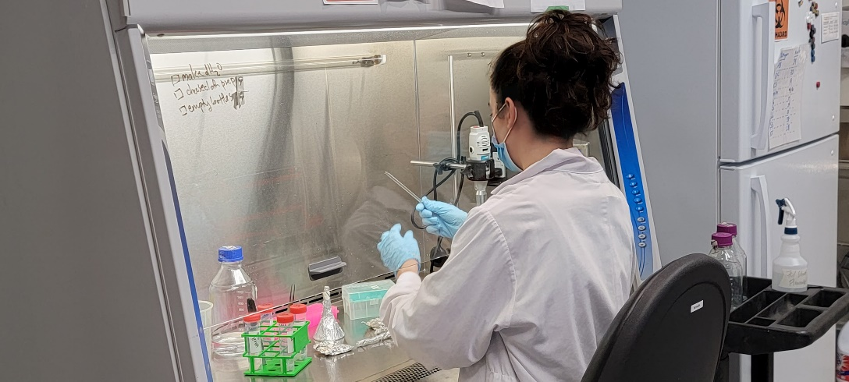

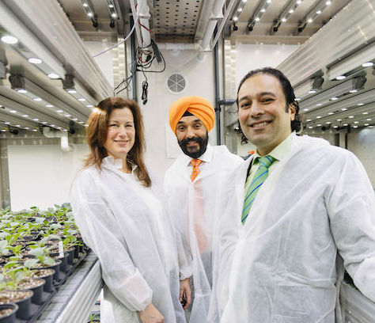
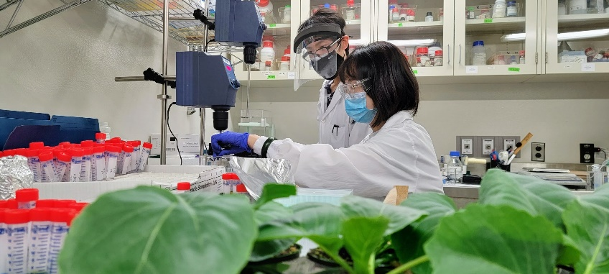
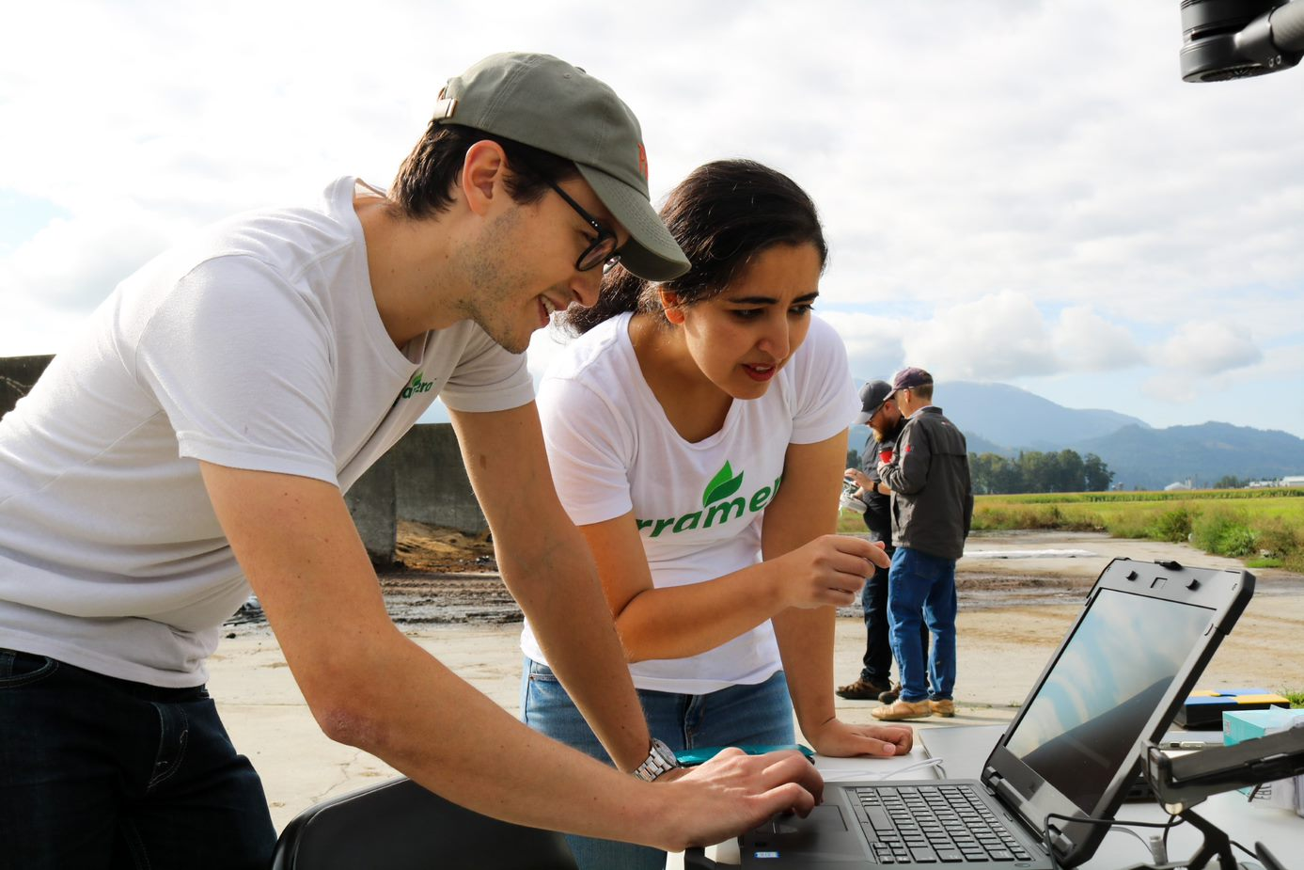
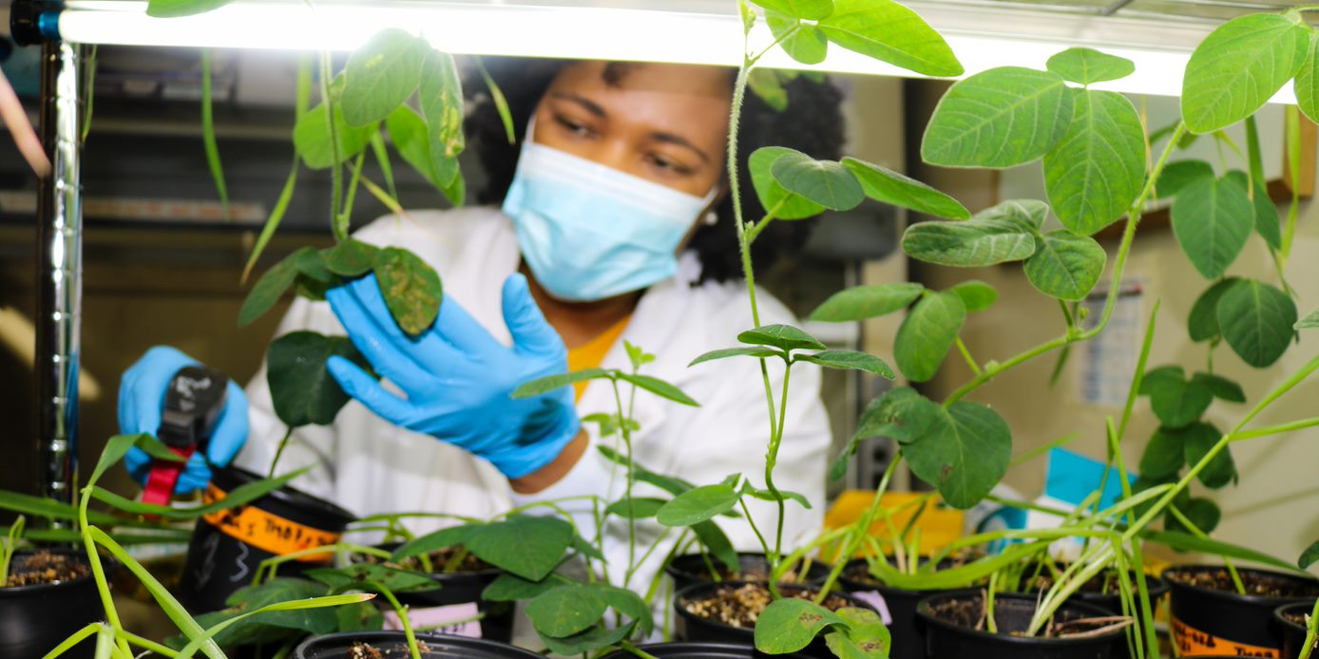
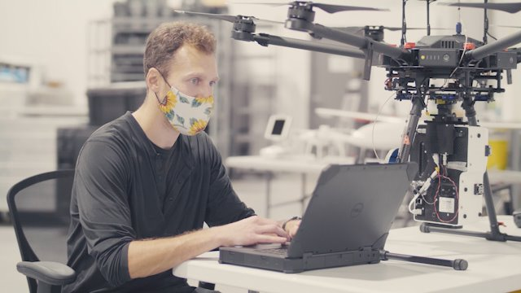
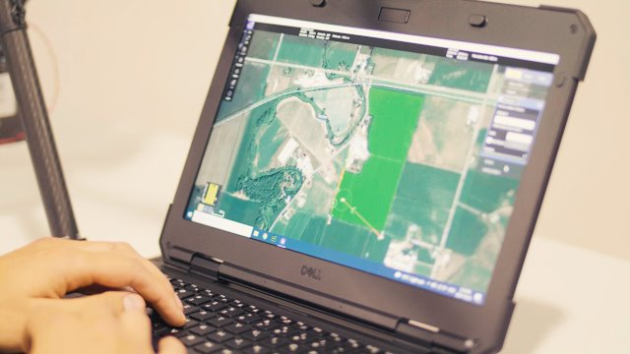
Karn Manhas,
Fondateur et chef de la direction, Terramera

Slide 2

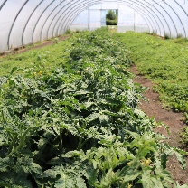
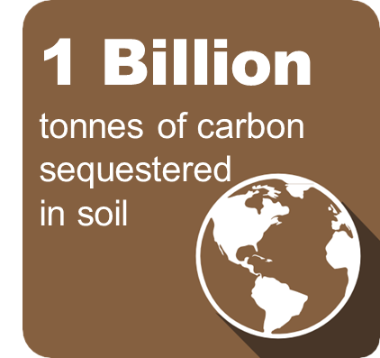
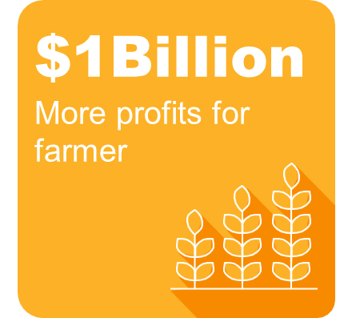
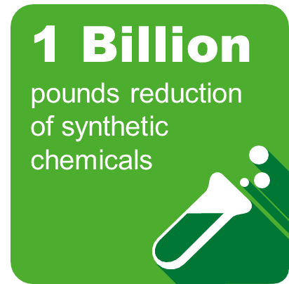


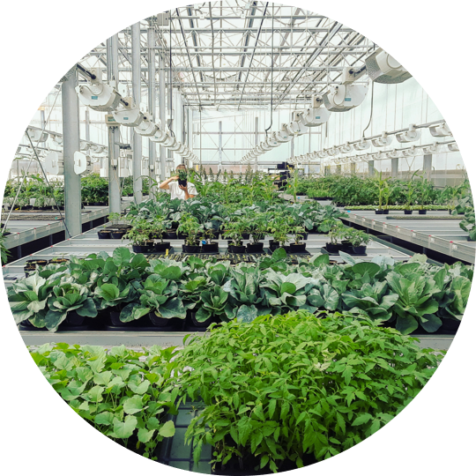



┃ « Notre terre »
« Comment la technologie peut-elle libérer l’intelligence de la nature pour que notre planète soit en santé et subvienne aux besoins de tous? »
> 100 M$ en capitaux privés
Nos BHAG (objectifs très ambitieux) pour 2030
1 gigatonne
de carbone
séquestré
1 G$ de profits de plus pour les agriculteurs
1 milliard de
livres de produits
chimiques en
> 260 brevets
dans le sol
Effectif de > 120 dans 35 pays
Notre vision d’avenir
Des sols riches et sains
Des agriculteurs riches, en bonne santé
Une planète riche et saine
Fondé en 2010 en C.-B.

Slide 3




Pourquoi cet accent mis par Terramera sur la santé des sols?
L’amélioration de la santé des sols peut rapporter des milliards de dollars à l’agriculture canadienne.
  Hausse des profits des agriculteurs et de la valeur des terres
  Séquestration de carbone et atténuation des changements climatiques
  Amélioration de la résilience des fermes et de la sécurité alimentaire
  Eau plus propre et moins de produits chimiques
  Aliments plus nutritifs
  De meilleurs aliments = des populations humaines et animales en meilleure santé

Slide 4
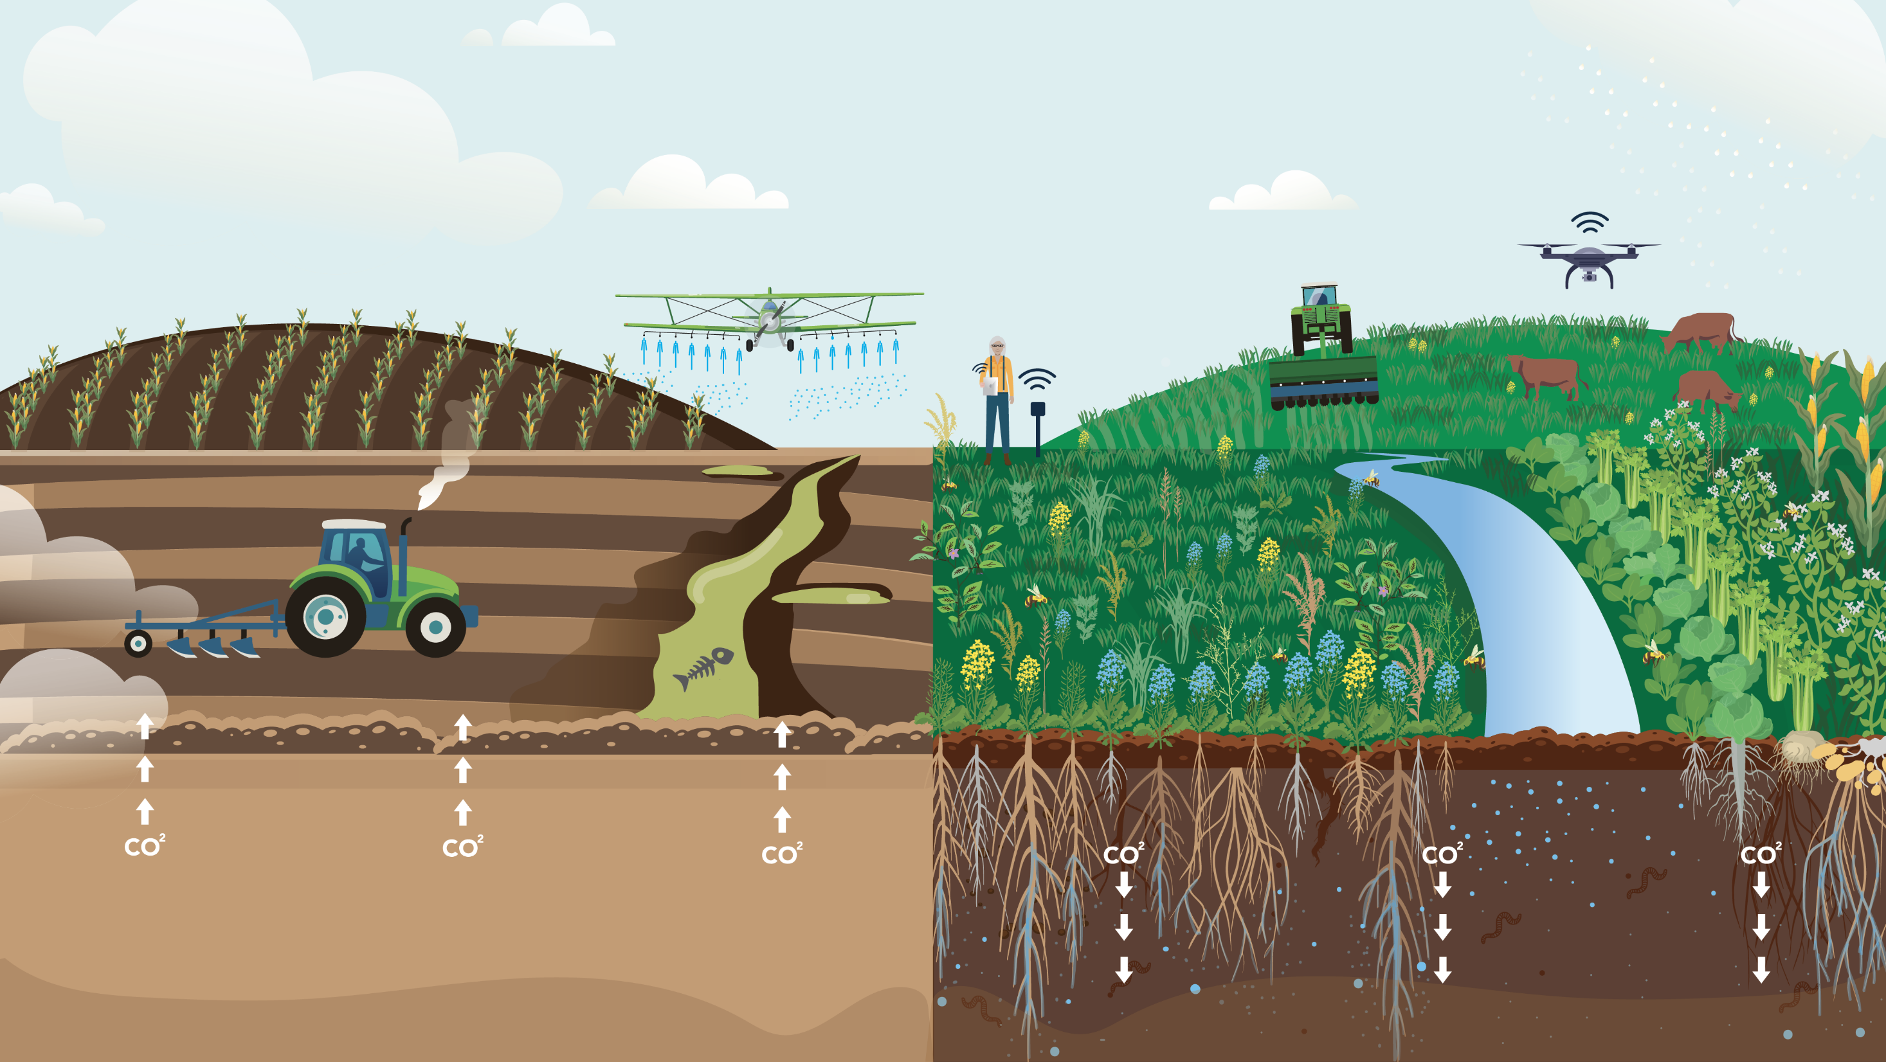
Santé des sols : Terramera opère une révolution
Le problème carbone :
l’agriculture classique actuelle
La solution économique :
l’agriculture régénératrice

Slide 5
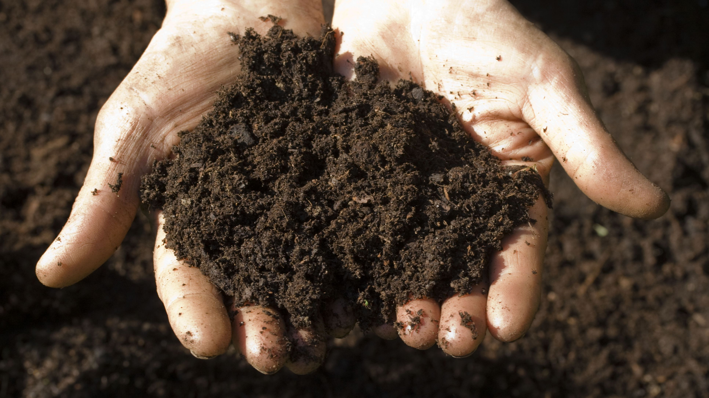
Pour une quantification moins coûteuse et plus fiable de la teneur en carbone du sol
NOUS POUVONS DÉBLOQUER CE POTENTIEL ET CRÉER UN NOUVEAU MARCHÉ D’ENVERGURE
Terramera a conçu une technologie pour quantifier à bas coût et avec précision la teneur en carbone et divers indicateurs de la santé du sol (p. ex. N, P, K, conductivité électrique, Ph).
Nous améliorons la viabilité économique de l’augmentation de la teneur en carbone des sols agricoles et les incitatifs afin que :
  les crédits carbone soient plus abordables pour les acheteurs;
  les exploitations agricoles soient plus profitables;
  les agriculteurs soient mieux renseignés sur les effets que leurs pratiques ont sur la santé des sols.
La mesure et la vérification de la teneur en carbone du sol coûtent cher, exigent beaucoup de main-d’œuvre et sont souvent peu fiables.

Slide 6
À 20-25 $ la tonne, les crédits carbone rapportent de 5 à 15 $ par acre au producteur
Intelligent Agriculture
Les crédits carbone ne sont que la pointe de l’iceberg de la valeur économique créée pour les agriculteurs
Profit du producteur, de transition à régénératrice
Améliorer la santé et la teneur en carbone du sol peut faire augmenter les profits de la ferme de plus de 100 $*/acre.
Crédit carbone possible
*Ohio Ecological Food and Farm Association
Notes:
While there is a big opportunity in carbon credits, scaling the profitable transition to regenerative is a much bigger prospect that will provide closer term revenue and, in fact, help us get to carbon credits faster.

Slide 7
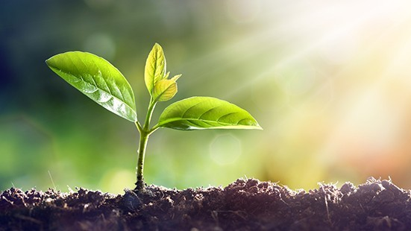
Le processus de séquestration du carbone dans le sol
Soleil + CO₂
Photosynthèse
Énergie pour les végétaux
Carbone excédentaire
Poussé dans le sol par les racines
​
Utilisé et transformé par les microbes
Carbone stable dans le sol
Pratiques
régénératrices
Accumulation de carbone organique (PO)
Cycle du carbone
Un sol riche en carbone retient mieux l’eau et les nutriments, est + fertile. Les particules organiques (PO) finissent par se transformer en carbone plus permanent (matière organique associée aux minéraux, ou MAOM)
La plante absorbe du CO₂
La plante synthétise des glucides à partir du CO₂ et de l’eau qu’elle extrait du sol
Litières de feuilles, racines et microorganismes alimentent le réservoir de carbone du sol

Slide 8
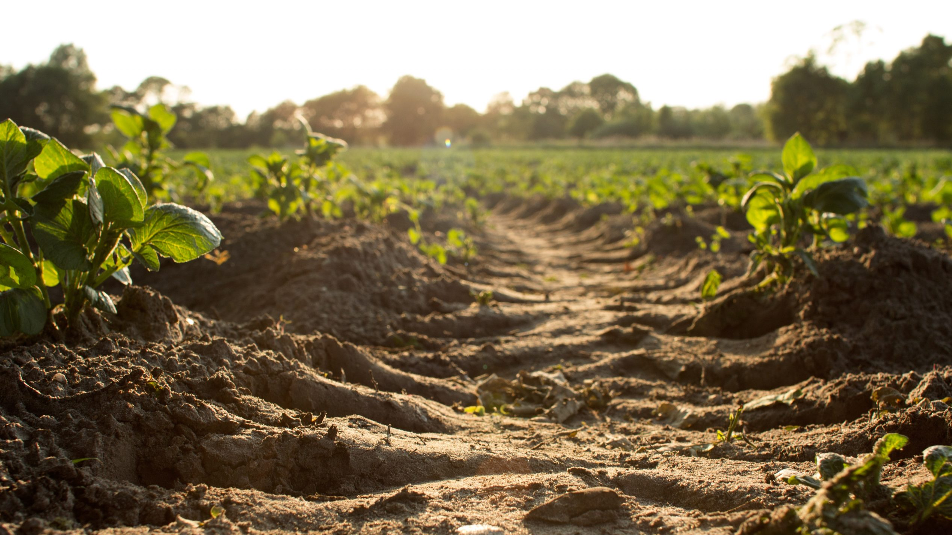

Augmenter la teneur en carbone du sol crée des cycles de rétroactions positives
Moins de carbone dans l’air
Atténuation des changements climatiques
Besoin de moins d’eau pour les cultures > moins d’érosion > moins de libération de carbone
Des sols plus sains séquestrent plus de carbone
+ DE CARBONE DANS LE SOL
Moins d’émissions d’oxyde nitreux
Sol non appauvris par la fertilisation
Moins d’engrais requis
CONFIDENTIEL © 2022 Terramera | Terramera.com

Slide 9
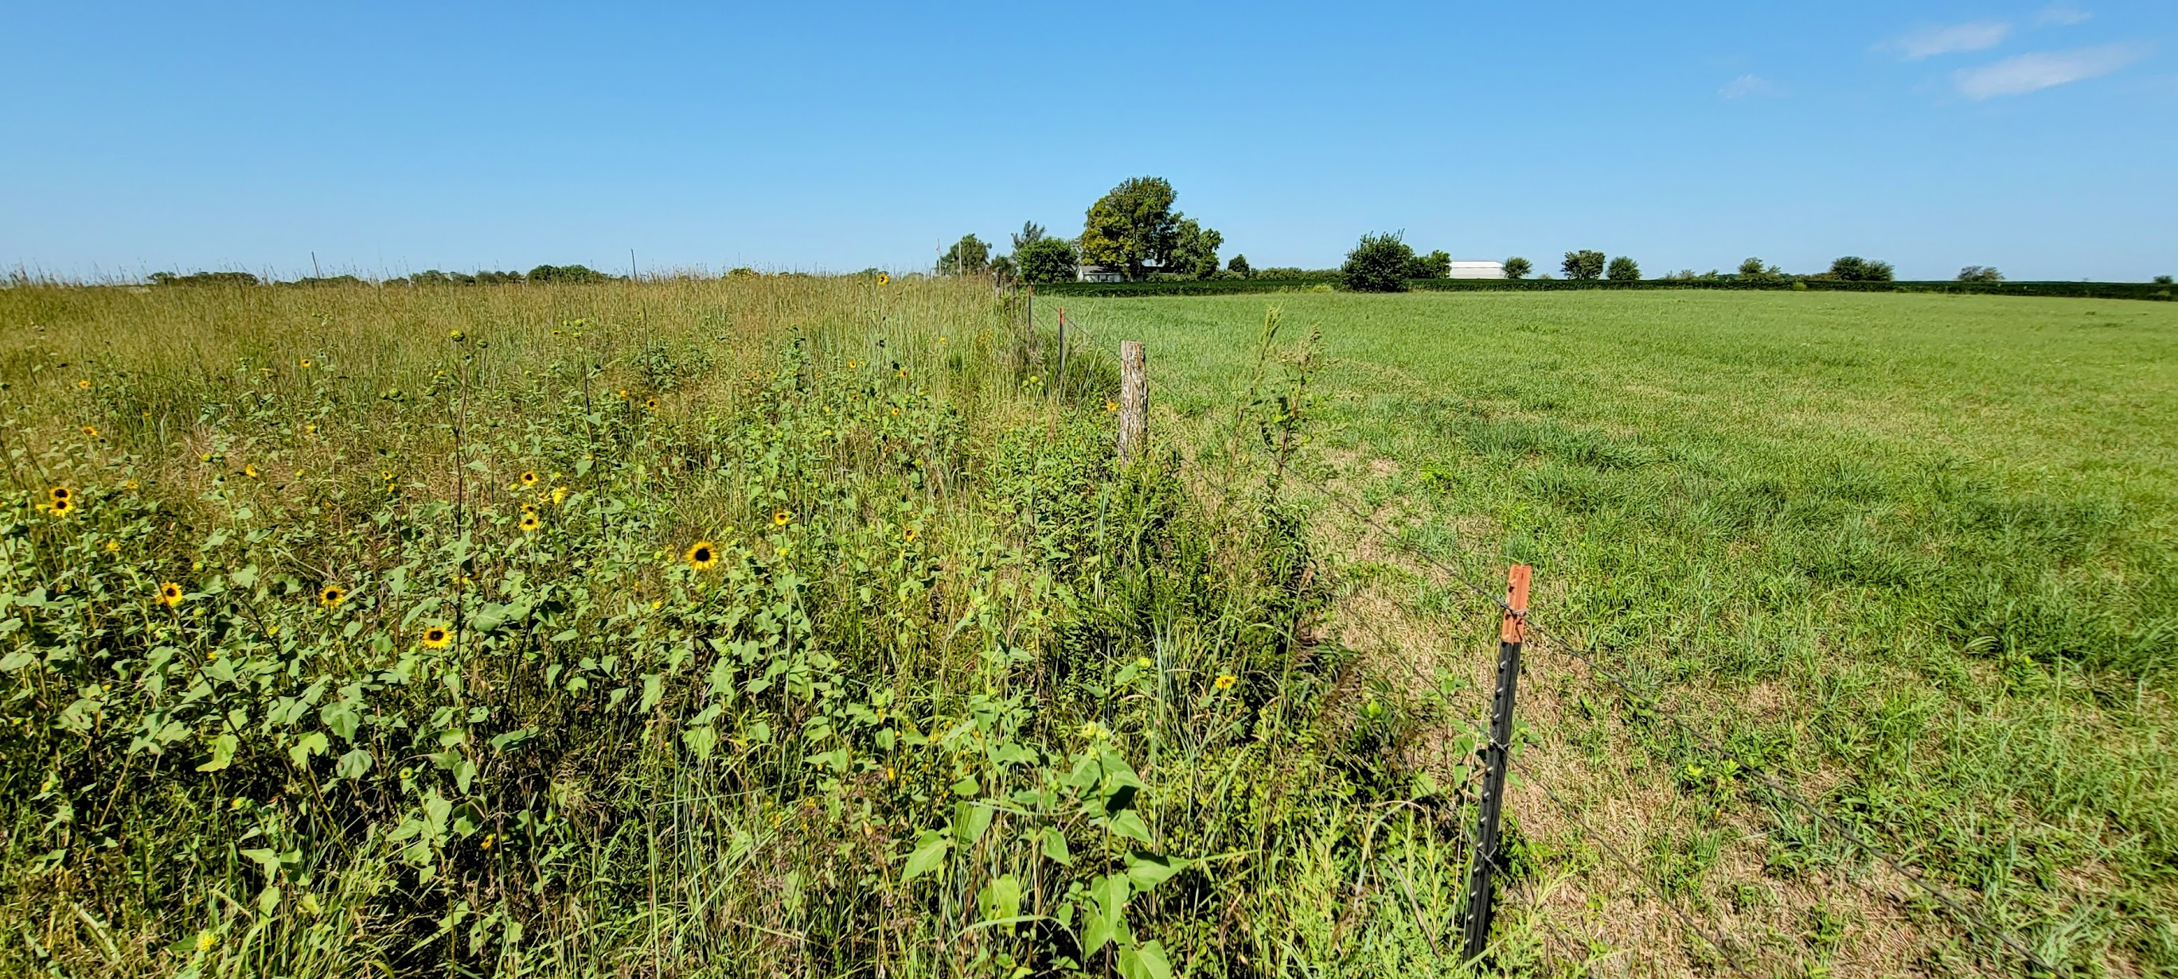
Comme faire de l’agriculture régénératrice à plus grande échelle?
Régénératrice améliorée
Régénératrice fourragère

Slide 10
Échantillonnage automatisé du sol
Ce qui se passe sous la surface
Une machine fait le travail de 6 à 9 personnes
Prélève des échantillons à différentes profondeurs pour créer des profils de sols en 4D
Mesure N, P, K, conductivité électrique, Ph, humidité et température en temps réel
Mesure les domaines spectraux VIS et IRCL pour estimer la teneur en carbone, les stocks de carbone et la densité apparente
Saisit de l’info sur les résidus de culture, la structure et la couleur du sol
Futures étapes : ajout de mesures des PO, MAOM, nutriments et d’un ensemble élargi de paramètres du sol
Plus on fait d’échantillonnage, plus le coût par site d’échantillonnage baisse

Slide 11
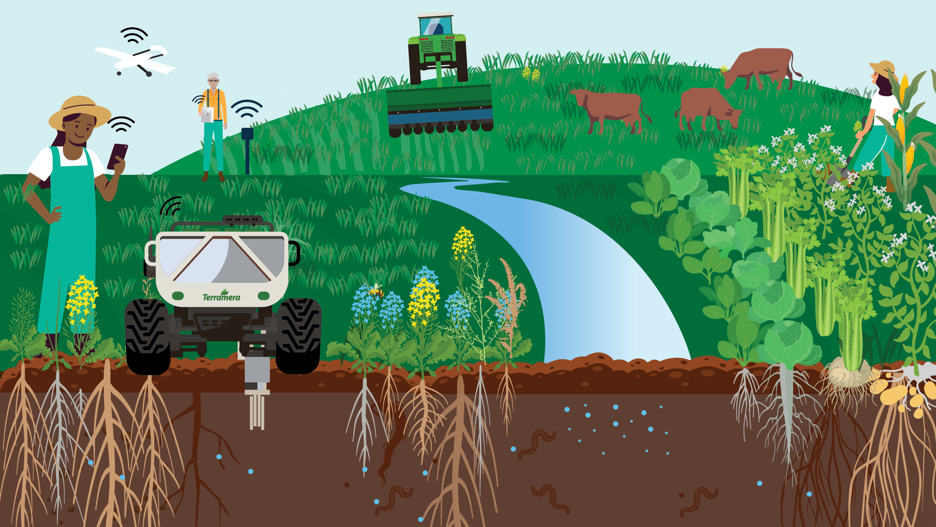
C
Carbone
PO
MAOM
Particules organiques
Matière organique associée aux minéraux

Slide 12
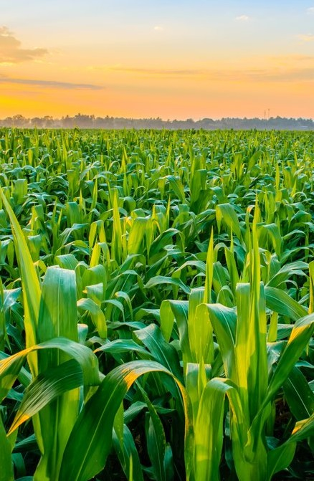

Une technologie qui donne du pouvoir aux producteurs
Régénératrice
En mettant l’accent sur les RÉSULTATS plutôt que sur des pratiques ou processus prescriptifs, la technologie de Terramera permet aux agriculteurs de décider ce qui convient le mieux à leur terre et d’être récompensés pour les résultats qu’ils obtiennent réellement.
Biologique
Traditionnelle
Une technologie qui donne du pouvoir aux agriculteurs
« Ce qui est bon, c’est ce qui est bon pour la terre. »
– Aldo Leopold
TERRAMERA CONFIDENTIEL © 2022

Slide 13
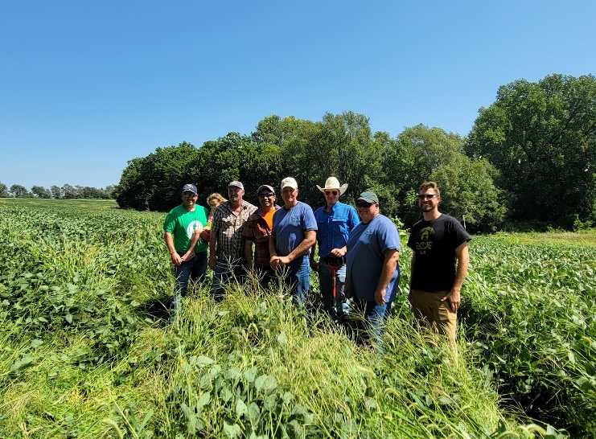
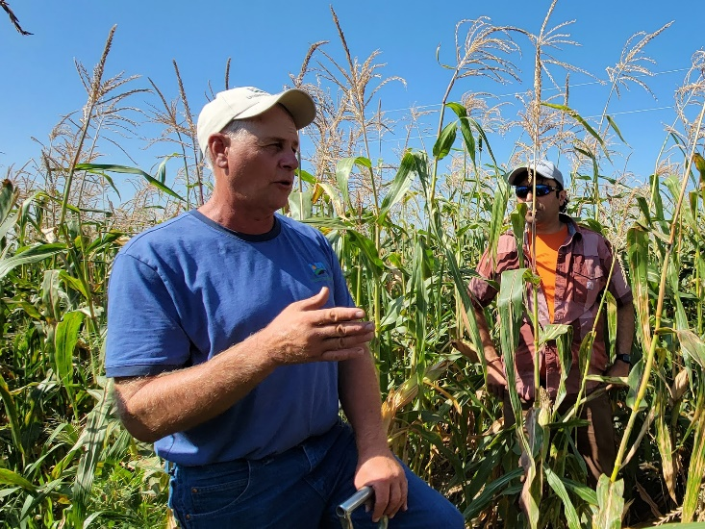
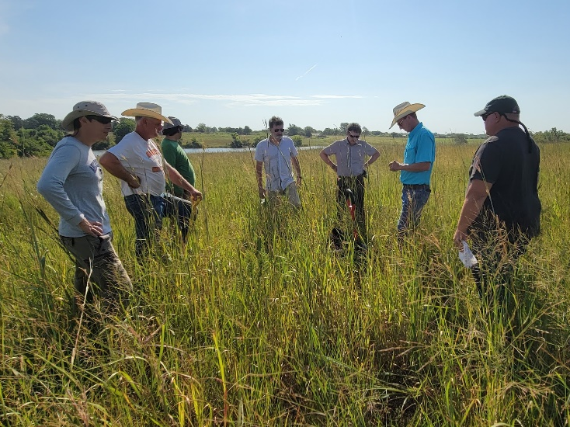
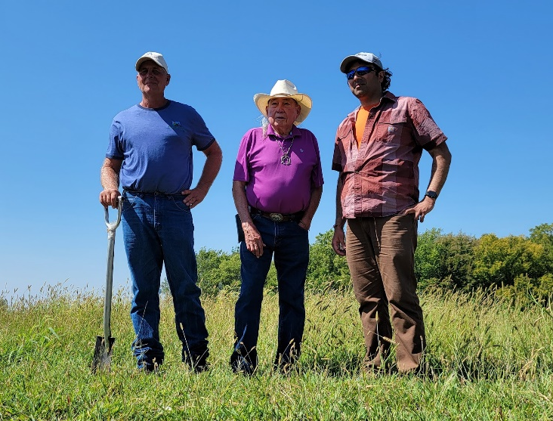
Les cultures annuelles régénératrices pourraient éviter ou séquestrer 14,5–22 gigatonnes de CO₂ d’ici 2050 (projet Drawdown)
L’agriculture régénératrice peut séquestrer plus de 100 % des émissions annuelles actuelles de CO₂ (Rodale)
Agriculture, foresterie et autres affectations des terres sont à l’origine de 18 % des émissions de gaz à effet de serre
Selon Statistique Canada, en 2019 le revenu net des agriculteurs a chuté de 45,1 % en moyenne
On a constaté que les pratiques régénératrices pouvaient augmenter la rentabilité des fermes de
78 %
Danone, Les Aliments Maple Leaf et McCain s’engagent à fonder toute leur chaîne de valeur sur l’agriculture régénératrice au cours de la décennie
Nestlé a engagé 1,4 G$ pour soutenir la transition d’un demi-million de producteurs vers l’agriculture régénératrice d’ici 2025
General Mills promouvra l’agriculture régénératrice sur 1 million d’acres de terres agricoles d’ici 2030

Slide 14

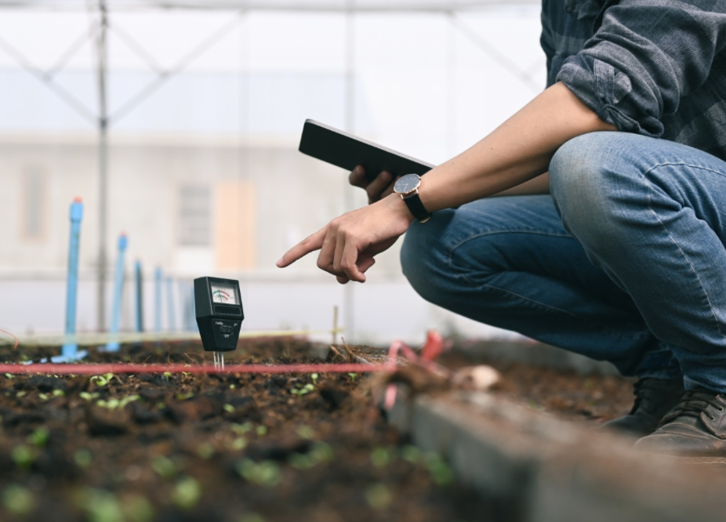
Une quantification précise, économique et fiable de la teneur en carbone du sol
Notre technologie économique de quantification mesure avec précision la teneur en carbone du sol et peut détecter la permanence de la séquestration.
Mesurage avancé
  Mesure les minéraux associés et les particules organiques au fil du temps pour prouver la permanence du carbone
Effets de l’agriculture régénératrice
  Des mesures précises montrent que les pratiques agricoles augmentent la teneur en carbone du sol et assurent la permanence du carbone
Confiance dans les marchés du carbone
  Soutient les marchés du carbone en garantissant que les agriculteurs sont payés pour le carbone séquestré et en donnant aux gouvernements et investisseurs confiance dans les crédits compensatoires qu’ils achètent

Slide 15
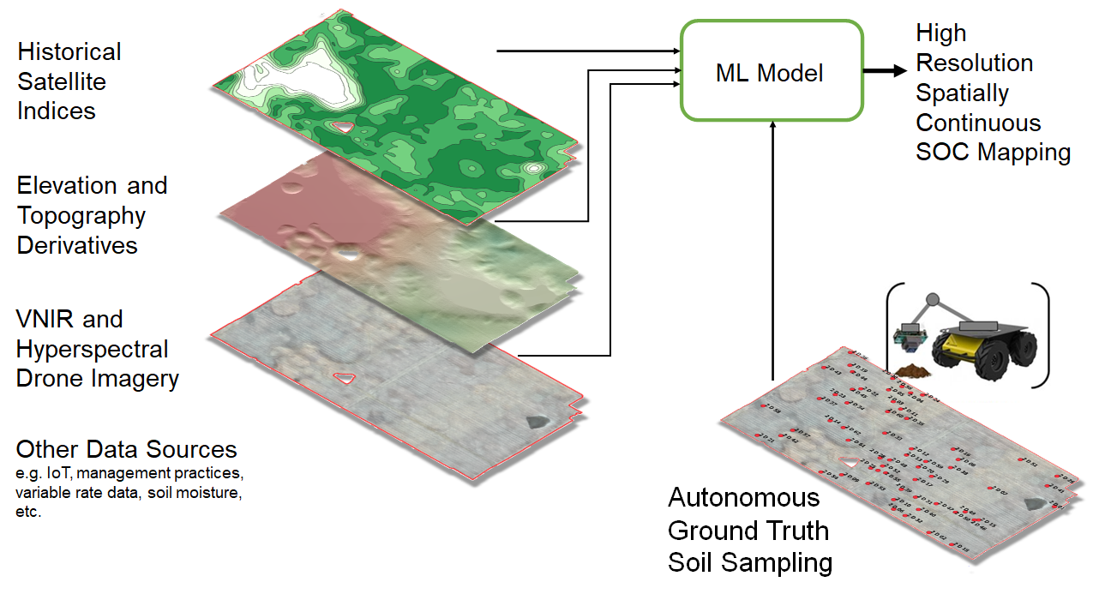
La modélisation prédictive, pour des échantillonnages du sol à la hauteur des marchés du carbone
On estime actuellement la teneur en carbone du sol à l’aide de mesures directes ou de modèles biogéochimiques prédictifs.
La solution de Terramera : la cartographie numérique de la teneur en carbone du sol
Modèle d’apprentis-sage machine
Les mesures directes coûtent trop cher à grande échelle; les modèles biogéochimiques ne sont pas assez précis pour les marchés du carbone.
En utilisant la télédétection et des mesures directes de réalité terrain pour produire des modèles biochimiques prédictifs,Terramera génère une solution précise, peu coûteuse, applicable à grande échelle.
Ground-truth soil sample data from the field

Slide 16
L’avenir de l’agriculture doit se construire sur des résultats
Quand les résultats sont difficiles à mesurer, on se fie aux processus pour normaliser. Par exemple, en agriculture biologique des règles ont été fixées pour suivre un produit de la ferme au commerce de détail.
L’évaluation fondée sur le processus, en tête des problèmes rencontrés en agriculture biologique aujourd’hui :
Long et coûteux de créer, comprendre, suivre et auditer le processus. Coûts répercutés sur le consommateur, qui paie le produit passablement plus cher.
Sans audits périodiques, on peut « tricher », contourner le processus.
Au lieu d’optimiser pour des résultats, on se concentre sur le processus.
Terramera crée des technologies permettant la mesure de résultats :
Gain de temps, d’effort et d’argent
Impossible de tricher/contourner le processus
L’industrie optimise pour obtenir des résultats – ce qui importe aux consommateurs!

Slide 17
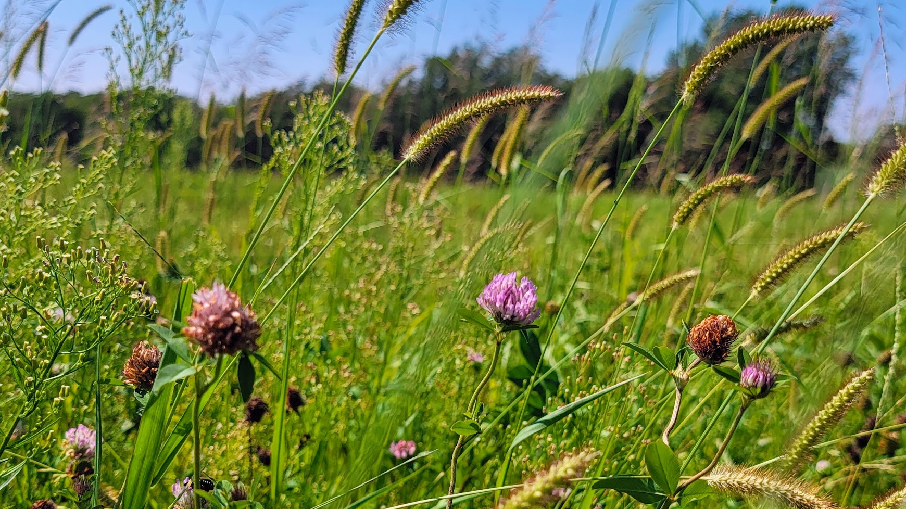
Merci!

